Slide 1

Операционные риски НПФ
Семинар «Практические вопросы реализации риск-менеджмента в НПФ»
Константинов А.Г. - Руководитель Службы риск-менеджмента

Slide 2
Содержание
1 | Операционные риски НПФ | 3
2 | Источники операционных рисков | 4
3 | Организация процесса управления рисками | 5
4 | Оценка риска | 6
5 | Ключевые индикаторы операционного риска | 7
6 | Примеры мониторинга КИР | 8
7 | Процесс самооценки | 10
8 | Отчетность | 11
9 | Факторы успеха управления рисками | 12
10 | Наиболее распространенные недостатки | 13

Slide 3
Операционные риски НПФ
Операционный риск – это риск потерь в результате неадекватных, неэффективных или ошибочных внутренних процессов, человеческого фактора, сбоев информационных систем или внешних воздействий.
Операционный риск - это риск возникновения убытков из-за ненадлежащего функционирования основных бизнес-процессов и учета операций, ошибок, вызванных несовершенством IT-платформы и/или недостаточной квалификацией / недобросовестностью персонала, несовершенства практики внутрикорпоративного делового оборота, а также внешних воздействий.
Методология. Типовые операционные риски НПФ и их определения
Операционные риски включают:
риск бизнес-процессов - риск потерь, связанный с ошибками при проведении операций, их учетом, отчетностью и тд. (неэффективности построения бизнес-процессов, дублирование функций и тд.);
риск персонала - риск потерь, связанный с ошибками и противоправными действиями работников НПФ, их недостаточной квалификацией, излишней загруженностью, увольнением ключевого сотрудника и тд.;
риск информационных систем - риск нанесения ущерба, прекращения функционирования, неправильного использования, несанкционированного разглашения или изменения, отсутствие возможности доступа, неточности и нарушения информации, сбоев в функционировании информационной IT-системы (систем), прерывания и/или некорректной работа IT-системы, возникшего вследствие внутренних или внешних факторов воздействия, а также от неисполнения нормативных или иных обязанностей;
риски внешней среды – риск внешнего вмешательства в деятельность НПФ, включая причинение вреда материальным активам и персоналу Фонда, а также прерывание нормальной работы НПФ из-за внешних факторов (например, природные/техногенные катаклизмы и др.);
комплаенс риски - риск, связанный с изменениями нормативно-правовой базы, регламентирующей деятельность НПФ, а также риски возникновения нарушений при осуществлении профессиональной деятельности (лицензионный риск);
в некоторых случаях выделяют отдельно правовой риск, внутреннее и внешнее мошенничество, безопасность труда и тд.

Slide 4
Источники операционных рисков
Операционный
Внутренний
Внешний
Персонал
Процессы
ИТ системы
Законодательство
Ошибки
Методология
Сбои
Катаклизмы
Мошенничество
Организационная структура
Система защиты
Контрагенты
Несоблюдение
Внутренний контроль
Квалификация
Взаимодействие
Загрузка

Slide 5
Организация процесса управления рисками
Эффективность управления рисками во многом зависит от методов контроля и своевременного информирования обо всех изменениях в рамках управления рисками.
Методы оценки риска могут включать:
статистический анализ (прогноз на основе исторических данных);
метод оценочных карт;
моделирование (сценарный анализ).
Управление операционным риском включает:
Идентификация риска (выявление, классификация, документирование):
ежедневный сбор внешних и внутренних данных (база инцидентов);
анализ бизнес процессов;
самооценка рисков подразделениями;
интервьюирование и анкетирование;
сценарный анализ;
отчеты СВК, СВА.
Оценка риска:
методы оценки риска;
количественная и качественная оценка.
Разработка плана мероприятий и мониторинг:
уровни принятия решения;
план действий (сокращение, принятие, отказ, передача);
мониторинг ключевых индикаторов риска;
оценка эффективности.
Отчетность.

Slide 6
Оценка риска
Рекомендуется применять как количественные, так и качественные подходы к оценке операционного риска. При этом рекомендуется давать преимущественно количественную оценку риску там, где это возможно.
Вероятность | Описание
Низкая | Практически отсутствует вероятность наступления события в течение «Х» лет, вероятность наступления менее «Х» %, событие не наступало и тд.
Средняя | Существует вероятность наступления события в течение «Х» лет, вероятность наступления «Х» %, количественное выражение или исторические данные.
Высокая | Высокая вероятность наступления события в течение «Х» лет, вероятность наступления «Х»%, событие произошло недавно, может произойти несколько раз.
Потери / ущерб | Описание
Низкие | Потери не превысят «Х» млн. руб., незначительное влияние на цели Фонда
Средние | Потери могут составить от «Х» до «Y» млн. руб., нанесение краткосрочного вреда Фонду.
Высокие | Потери могут составить от «Y» до «Z» млн. руб. Существенное влияние на деятельность Фонда и его стратегические цели.
Критичные | Потери могут составить свыше «Z» млн. руб. Аннулирование / приостановление лицензии. Массовый негатив в СМИ, отток клиентов и тд.
Вероятность | Потери / ущерб
 | Низкий | Средний | Высокий | Критичный
Высокая
Средняя
Низкая

Slide 7
Ключевые индикаторы операционного риска (КИР)
    Система ключевых индикаторов риска может содержать плановые, критические и фактические значения показателей. В рамках мониторинга КИР необходимо на постоянной основе отслеживать динамику показателей.
Примеры КИР:
уровень дозвона до застрахованного лица;
уровень отказов застрахованными лицами или подтверждения ими заключения договора ОПС;
уровень доставки смс-сообщений на номер телефона застрахованным лицам;
соотношение мужчин и женщин при заключении договоров;
кол-во повторов телефонных номеров застрахованных лиц;
уровень недействительных паспортных данных застрахованных лиц;
кол-во ошибок при оформлении пакета документов ОПС;
кол-во ошибок в расчетах;
кол-во жалоб;
количество сбоев оборудования;
простои оборудования / ПО;
и др.

Slide 8
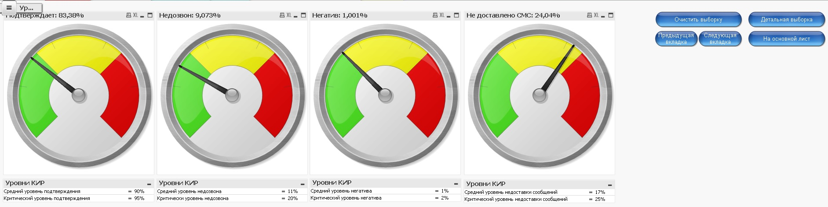
Примеры мониторинга КИР

Slide 9
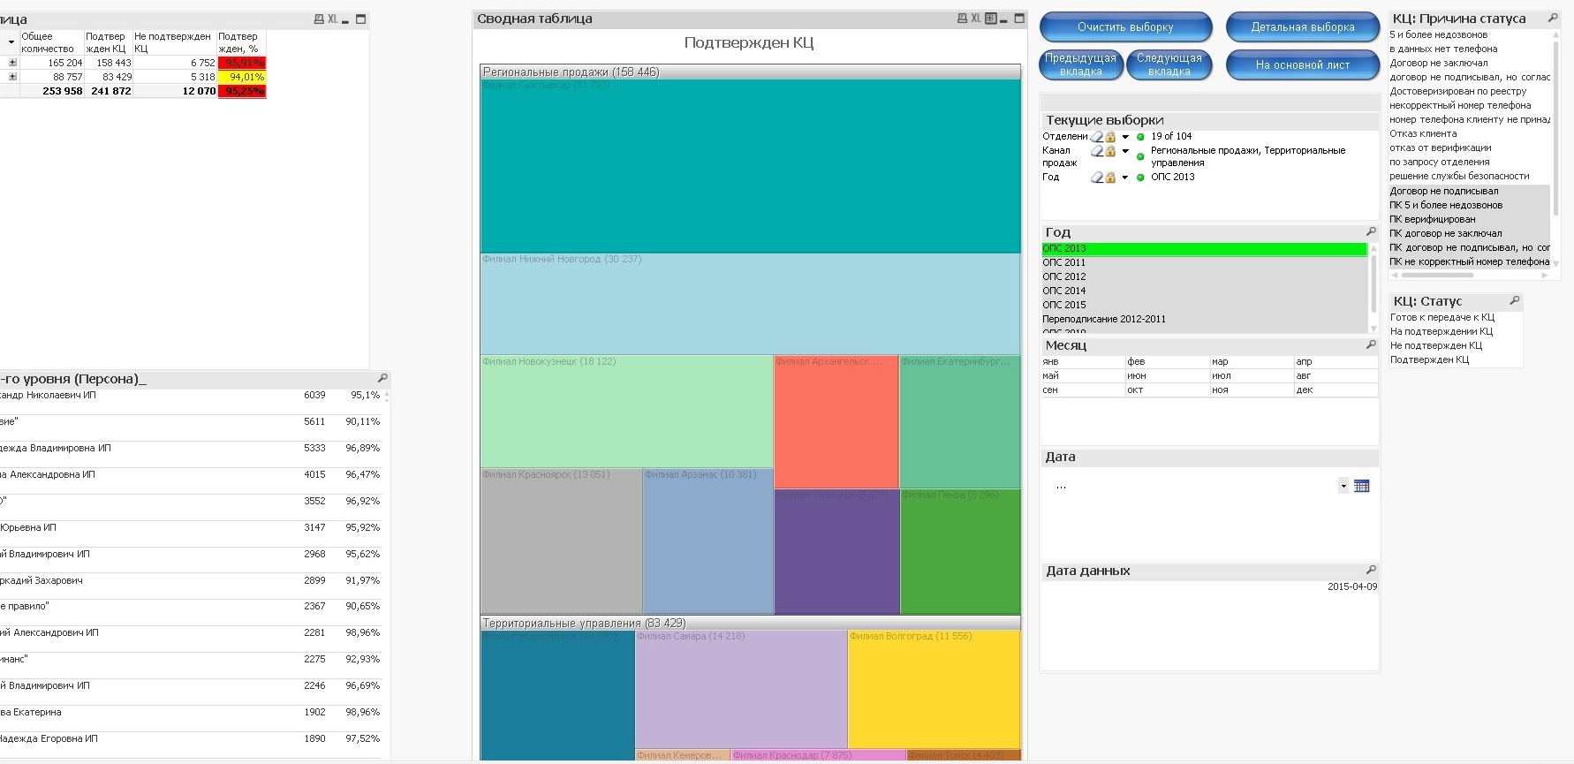
Примеры мониторинга КИР

Slide 10
Процесс самооценки
    Целью самооценки является выявление и оценка существенных рисков в процессах, подтверждение эффективности установленных контролей за этими рисками.
Подготовка:
- составление опросника / проверочного листа;
составление методологии оценки;
обучение персонала;
- выбор процессов и определение их границ для последующей оценки, состав участников.
Оценка и анализ:
- идентификация рисков и их оценка;
проверка наличия и эффективность контролей;
документирование рисков и контролей;
обсуждение полученных данных.
Принятие мер:
подготовка итогового документа с указанием существенных рисков и неадекватных / неэффективных контролей;
предложения по улучшению / изменению процесса, контролей и других мер.

Slide 11
Отчетность
Различные уровни управления Фондом требуют различной детализации информации о рисках.
Отчетность обеспечивает решение задач управления рисками и предназначена для информационной поддержки принятия решений.
Важным элементом оценки эффективности и необходимости подготавливаемых данных / отчетов является оценка степени удовлетворенности подразделений Фонда / получателей отчета.
Примеры группировки отчетов по операционным рискам:
Сигнальный отчет (немедленное принятие мер);
незакрытые инциденты и события с неприемлемым уровнем риска;
Информационный отчет:
уровень показателей КИР;
уровень концентрации рисков;
динамика изменений КИР.
Информационно-аналитические отчет:
прогнозирование и планирование;
оценка убытков;
оценка эффективности контролей;
оценка эффективности принятых мер;
кол-во закрытых рисков / проблем и тд.;
Отчет об инцидентах (как отдельный вид отчетности).

Slide 12
Факторы успеха управления рисками
В Фонде должно быть независимое подразделение, осуществляющее централизованное управление рисками. Подчинение первому лицу;
Коллегиальный орган по рассмотрению вопросов управления рисками;
Трех уровневая система защиты от реализации операционных рисков:
1-й уровень – сотрудники и руководители подразделений Фонда (бизнес);
(управление со стороны экспертов, владельцев риска, риск-координаторов);
2-й уровень – подразделение рисков;
(управление комитет по рискам, руководитель по рискам, риск-менеджеры);
3-й уровень – подразделение внутреннего аудита / контроля.
(Основная задача аудита – оценка эффективности системы внутреннего контроля и управления рисками).
Поддержка руководством процессов по управлению рисками;
Высокий уровень культуры по управлению операционными рисками;
Регламентация внутренних правил и процедур;
Автоматизация процессов и их удобство;
Правильные внутренние коммуникации и своевременное реагирование в соответствии с уровнем риска.

Slide 13
Наиболее распространенные недостатки / проблемы
Отсутствие методологии / адекватной документации (процедуры, контроли, эскалация);
Отсутствие четких границ ответственности подразделений;
Зависимость от ключевых сотрудников (если процессы не задокументированы);
Ориентированность на выявление, а не на предотвращение ошибок;
Отсутствие контролей;
Отсутствие обучения;
Неадекватное тестирование разработок;
Отсутствие соответствующего уровня корпоративной культуры;
Отсутствие внутренней коммуникации;
Нарушение принципа независимости;
Отсутствие аудиторского следа.

Slide 14
Вопросы?

